Slide 1

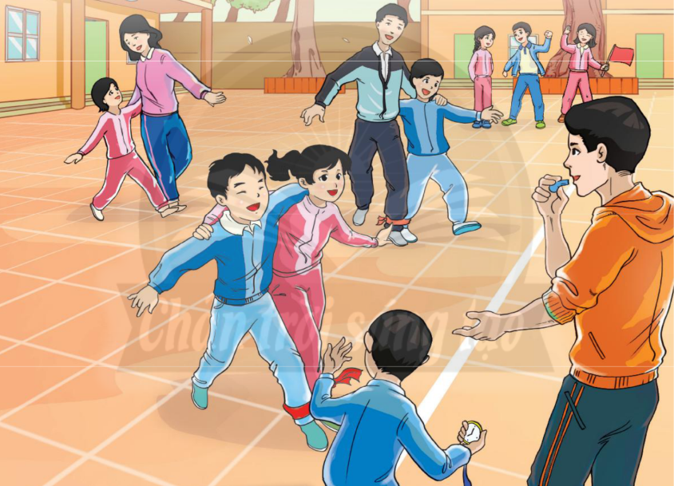
PHÒNG GIÁO DỤC VÀ ĐÀO TẠO QUẬN GÒ VẤP
HOẠT ĐỘNG TRẢI NGHIỆM HƯỚNG NGHIỆP LỚP 6
CHỦ ĐỀ 3:
XÂY DỰNG TÌNH BẠN, TÌNH THẦY TRÒ
MỤC TIÊU
- Thiết lập và gìn giữ được tình bạn, tình thầy trò.
- Xác định và giải quyết được một số vấn đề nảy sinh trong quan hệ bạn bè.

Slide 2
CHỦ ĐỀ 3:
XÂY DỰNG TÌNH BẠN, TÌNH THẦY TRÒ
TIẾT 4
* Nhiệm vụ 9: Sưu tầm danh ngôn về tình bạn, tình thầy trò.
* Nhiệm vụ 10: Xây dựng sổ tay giao tiếp của lớp.
* Nhiệm vụ 11: Tự đánh giá, khảo sát cuối chủ đề.

Slide 3
CHỦ ĐỀ 3
XÂY DỰNG TÌNH BẠN, TÌNH THẦY TRÒ
NHIỆM VỤ 9
SƯU TẦM DANH NGÔN VỀ TÌNH BẠN, TÌNH THẦY TRÒ
Em hãy sưu tầm các câu danh ngôn, ca dao, tục ngữ, câu thơ tâm đắc nhất về tình bạn, tình thầy trò và chia sẻ với các bạn trong nhóm.
Giới thiệu về các câu sưu tầm được.
Mỗi học sinh viết câu danh ngôn, ca dao, tục ngữ, câu thơ vào bông hoa bằng giấy và trân trọng gửi tặng thầy cô hoặc người bạn phù hợp để thể hiện tình cảm của em với họ.

Slide 4

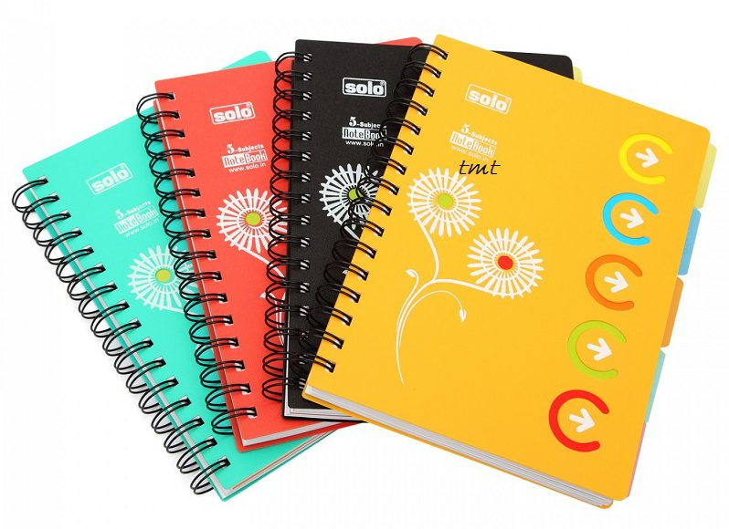
CHỦ ĐỀ 3
XÂY DỰNG TÌNH BẠN, TÌNH THẦY TRÒ
NHIỆM VỤ 10
XÂY DỰNG SỔ TAY GIAO TIẾP CỦA LỚP
Cuối năm học đóng thành sổ tay lưu giữ kỉ niệm của lớp
Mỗi ngày ghi lại câu nói, việc làm ấn tượng, thú vị
Trang trí 1 tờ giấy A 4 khổ dọc, đề tên em
Sổ tay giao tiếp
lớp 6A

Slide 5
CHỦ ĐỀ 3
XÂY DỰNG TÌNH BẠN, TÌNH THẦY TRÒ
NHIỆM VỤ 11
TỰ ĐÁNH GIÁ – KHẢO SÁT CUỐI CHỦ ĐỀ
Em hãy chia sẻ những thuận lợi và khó khăn khi thực hiện trải nghiệm các hoạt động trong chủ đề này.
Em tự cho điểm từng nội dung đánh giá sự tiến bộ của bản thân theo mức độ phù hợp.

Slide 6

CHỦ ĐỀ 3
XÂY DỰNG TÌNH BẠN, TÌNH THẦY TRÒ
NHIỆM VỤ 11
TỰ ĐÁNH GIÁ – KHẢO SÁT CUỐI CHỦ ĐỀ
THUẬN LỢI
KHÓ KHĂN
Hiểu biết hơn về cách ứng xử đúng mực với thầy cô?
Giải quyết những vấn đề khúc mắc và nảy sinh trong mối quan hệ bạn bè?
Xây dựng và rèn luyện kỹ năng trong giao tiếp?
…
Chưa mạnh dạn trao đổi những vấn đề còn băn khoăn với thầy cô?
Chưa có nhiều thời gian để tìm hiểu tâm tư, sở thích và chia sẻ với bạn bè?
Kỹ năng vun đắp, giữ gìn tình bạn còn hạn chế?
…

Slide 7
CHỦ ĐỀ 3: XÂY DỰNG TÌNH BẠN, TÌNH THẦY TRÒ
NHIỆM VỤ 11: TỰ ĐÁNH GIÁ – KHẢO SÁT CUỐI CHỦ ĐỀ
STT | Tự đánh giá | Rất đúng (3 đ) | Gần đúng (2 đ) | Chưa đúng (1 đ)
1 | Em đã chủ động giao tiếp với thầy cô, các bạn trong lớp, trong trường.
2 | Em biết cách xây dựng và giữ gìn mối quan hệ với thầy cô, bạn bè.
3 | Em biết cách lắng nghe và duy trì cuộc nói chuyện.
4 | Em có thể nhận diện một số vấn đề nảy sinh trong mối quan hệ ở trường.
5 | Em biết cách giải quyết vấn đề trong mối quan hệ với bạn bè.
Tổng

Slide 8
CHỦ ĐỀ 3: XÂY DỰNG TÌNH BẠN, TÌNH THẦY TRÒ
NHIỆM VỤ 11: TỰ ĐÁNH GIÁ – KHẢO SÁT CUỐI CHỦ ĐỀ
Tổng điểm | Đánh giá
Đạt từ 13 – 15 điểm | Em chủ động xây dựng và giữ gìn tình bạn, tình thầy trò tốt.
Đạt từ 9 -12 điểm | Em đã xây dựng và giữ gìn tình bạn, tình thầy trò tốt.
Dưới 9 điểm | Em cần cố gắng hơn trong xây dựng và giữ gìn tình bạn, tình thầy trò tốt.

Slide 9

Em hãy mở SGK trang 28 -34, chủ đề 4 “Nuôi dưỡng quan hệ gia đình”, đọc và chuẩn bị các nhiệm vụ cần thực hiện.
Em hãy chia sẻ những kỹ năng cần tiếp tục rèn luyện, nêu cách rèn luyện.

